Slide 1

Pariwisata dalam Pembelajaran BIPA
Priska Filomena Iku

Slide 2

Pengantar
Tujuan orang asing yang berkunjung ke Indonesia tentunya tidak hanya sekedar ingin menikmati keindahan alam atau kekayaan dan keragaman budaya bangs kita. Sebagian di antara mereka ada yang datang dengan berbagai motivasi lain. Misalnya untuk bekerja, belajar, berinvestasi atau bisnis atau mugkin juga untuk melakukan berbagai riset (Muftia, 2022)
Para turis merupakan sebuah potensi besar bagi pengembangan dunia pariwisata kita melalui penyelenggaraan program BIPA. Para wisatawan asing yang datang dengan tujuan Vacation Study atau belajar sambil liburan, baik itu dengan mengambil kursus singkat bahasa Indonesia, melakukan penelitian lapangan, ataupun secara khusus ingin belajar budaya Indonesia menjadi pangsa yang bagus untuk pembelajaran bahasa dan budaya Indonesia.

Slide 3
Tujuan Pemelajar BIPA
Berdasarkan penelitian, para mahasiswa asing memiliki minat pada bidang wisata, kuliner, dan hiburan. Mahasiswa lebih menyukai topik-topik tersebut karena alam Indonesia sangat indah, kuliner Indonesia sangat bervariasi, hiburan Indonesia dapat membuat santai, dan budaya Indonesia sangat beragam. Penelitian Kusmiatun & Siroj (2015) juga menyatakan bahwa tujuan utama bangsa lain mempelajari bahasa Indonesia yaitu untuk berkomunikasi. Dengan demikian, perlu adanya sinkronisasi antara topik pembelajaran BIPA dengan tujuan fungsionalisasi bahasa.

Slide 4
BIPA dan Pariwisata
Pariwisata merupakan salah satu topik yang sangat diminati dalam pembelajaran BIPA. Secara konseptual, menurut Pendit dalam Ari Kusmiatun (2021: 460), pariwisata merupakan suatu proses kepergian sementara dari seseorang atau lebih menuju tempat lain di luar tempat tinggalnya. Sejalan dengan itu, pariwisata, menurut Spillane dalam Kusmiatun (2021: 460), merupakan perjalanan dari satu tempat ke tempat lain yang bersifat sementara dan dilakukan individu ataupun kelompok sebagai usaha mencari keseimbangan dan keserasian serta kebahagiaan dengan lingkungan hidup dalam dimensi sosial, budaya, alam dan ilmu.

Slide 5
Ada dua seri bahan ajar yang dianalisis dalam penelitian ini yaitu Sahabatku Indonesia Level A1 – C2 untuk umum, dan Modul BIPA UNY Level Dasar dan Menengah. Bahan ajar Sahabatku Indonesia Level A1 memuat empat topik wisata yang muncul di Unit 5 Jalan-Jalan dan Unit 8 Petunjuk Arah. Topik dalam Unit 5 adalah Jalan-jalan yang telah menjadi aktivitas masyarakat Indonesia di hari libur.

Slide 6
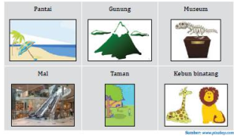
Contoh tempat wisata dalam buku pembelajaran BIPA

Slide 7
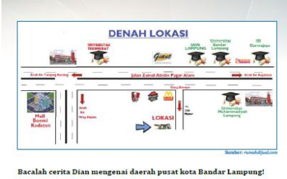
Contoh denah lokasi

Slide 8
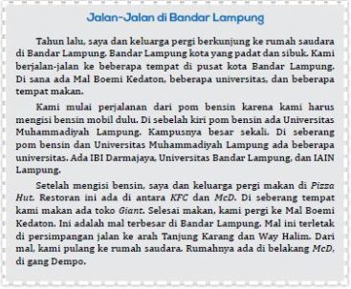
Contoh teks tentang lokasi

Slide 9
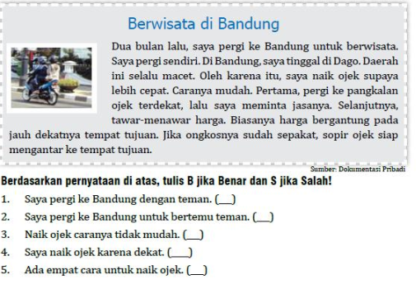
Contoh teks tempat wisata dan evaluasi

Slide 10
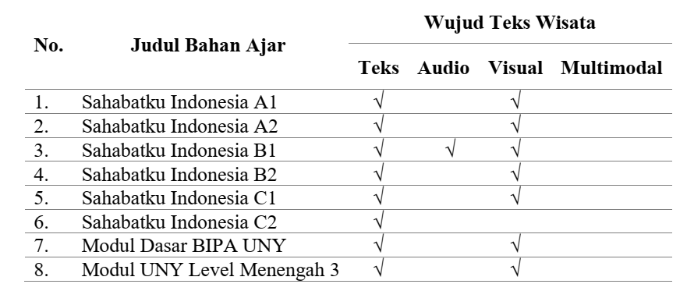
Wujud Teks Bertopik Wisata dalam Bahan Ajar BIPA
Wujud teks bertopik wisata dalam bahan ajar BIPA ini dikelompokkan menjadi empat yaitu teks, audio, visual, dan multimodal. Berikut ini hasil temuan dari analisis bahan ajar tersebut.

Slide 11
Jenis Teks
Jenis teks yang memuat topik wisata antara lain teks narasi, deskripsi, argumentasi, eksposisi, dialog, dan dialog. Teks yang paling sering digunakan adalah teks narasi dan dialog. Teks-teks ini diadaptasi dari berbagai sumber seperti blog, laman web, dan youtube.

Slide 12
Kesimpulan
Dengan menggunakan tema pariwisata para pembelajar BIPA tidak hanya mengenal bahasa Indonesia tetapi dapat mengetahui tentang kekayaan alam, budaya, dan keragaman suku bangsa di Indonesia.
Semakin tinggi tingkat pembelajar BIPA semakin sedikit tema tentang pariwisata Indonesia. Hal ini menunjukkan bahwa pembelajar BIPA tingkat lanjut merupakan golongan yang focus untuk mempelajari bahasa Indonesia untuk riset dan pekerjaan.

Slide 13

Daftar Pustaka
Ari Kusmiatun. (2021). Seminar Nasional “Potensi Budaya, Bahasa, Sastra, dan Pembelajarannya untuk Pengembangan Pariwisata dan Industri Kreatif”. 458-475
Syifa Nauval Muftia. (12 Januari 2022). Memulihkan Pariwisata Indonesia melalui BIPA. https://jabartoday.com/memulihkan-pariwisata-indonesia-melalui-bipa/

Slide 14
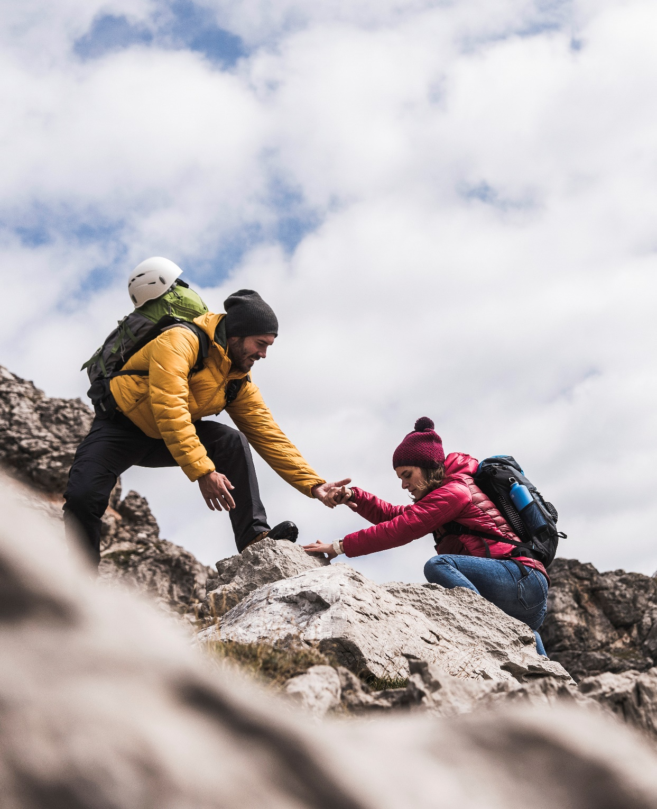
Thank You

